Slide 1
Генерация лабиринтов
«Московский государственный технический университет имени Н.Э. Баумана»
(МГТУ им. Н.Э. Баумана)
Факультет «Робототехника и комплексная автоматизация» (РК)
Кафедра «Системы автоматизированного проектирования» (РК6)
Выполнили студенты РК6-46Б:
Сергеева Д.К.
Петраков С.А.

Slide 2
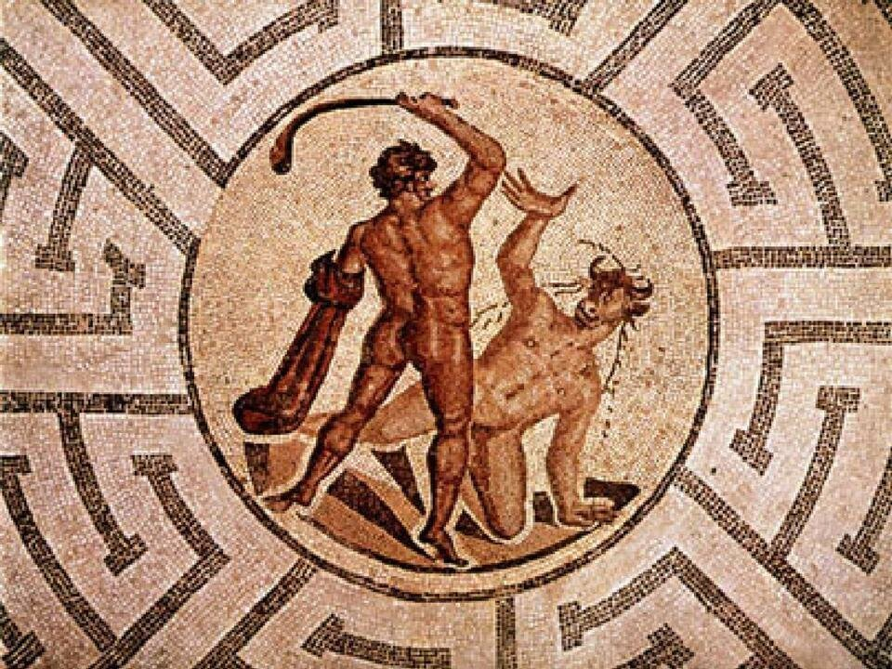
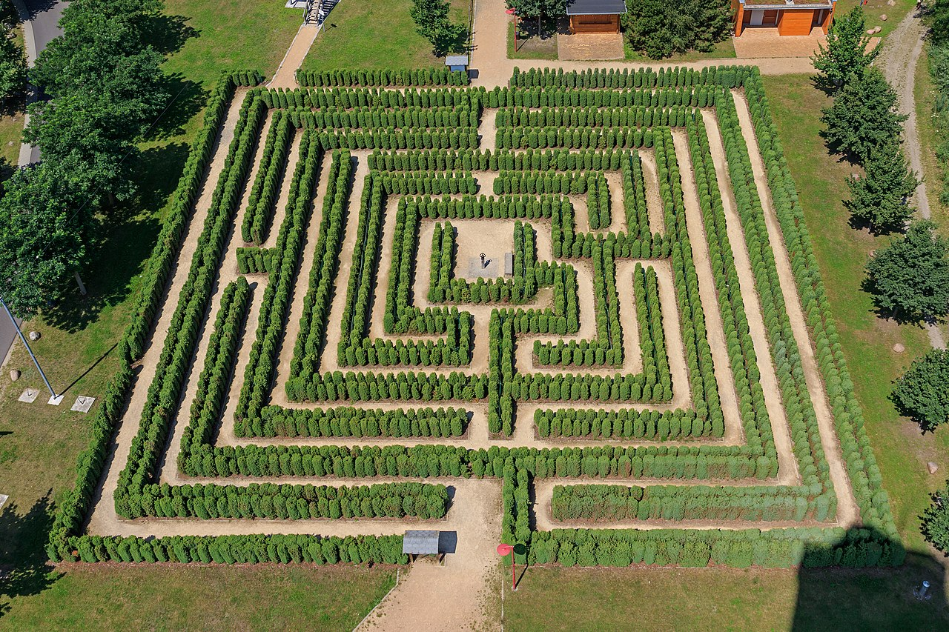
История
Лабиринт — структура, состоящая из запутанных путей к выходу.
Понятие лабиринта встречается ещё у древних египтян, у греков и римлян.
Зачем строить лабиринты?
Египтяне использовали лабиринт как пантеон для богов. Греки же, основываясь на знаменитом древнегреческом мифе о Тезее и Минотавре, лабиринты считали тюрьмами и местами заключения.
К XII-XIII веках лабиринты использовали для развлечения, делая из них живые изгороди с запутанными путями.

Slide 3
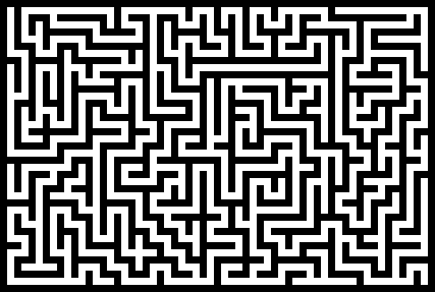
Классификация лабиринтов
Идеальный лабиринт - лабиринт без петель или замкнутых цепей и без недостижимых областей. Из каждой точки существует ровно один путь к любой другой точке. Лабиринт имеет только одно решение.
Плетёный лабиринт означает, что в лабиринте нет тупиков. В таком лабиринте используются проходы, замыкающиеся и возвращающиеся друг к другу (отсюда название «плетёный»), они заставляют тратить больше времени на ходьбу кругами вместо попадания в тупики.
Идеальный лабиринт

Slide 4
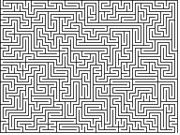
Классификация лабиринтов
Одномаршрутный лабиринт подразумевает лабиринт без развилок. Одномаршрутный лабиринт содержит один длинный извивающийся проход, который меняет направление на всём протяжении лабиринта. Он не очень сложен, только если вы случайно не повернёте назад на полпути и не вернётесь в начало. (Рис. 3)
Разреженный лабиринт не прокладывает проходы через каждую ячейку, то есть некоторые из них не создаются. Это подразумевает наличие недостижимых областей, то есть он в некотором смысле противоположен плетёному лабиринту.
Рис. 3

Slide 5
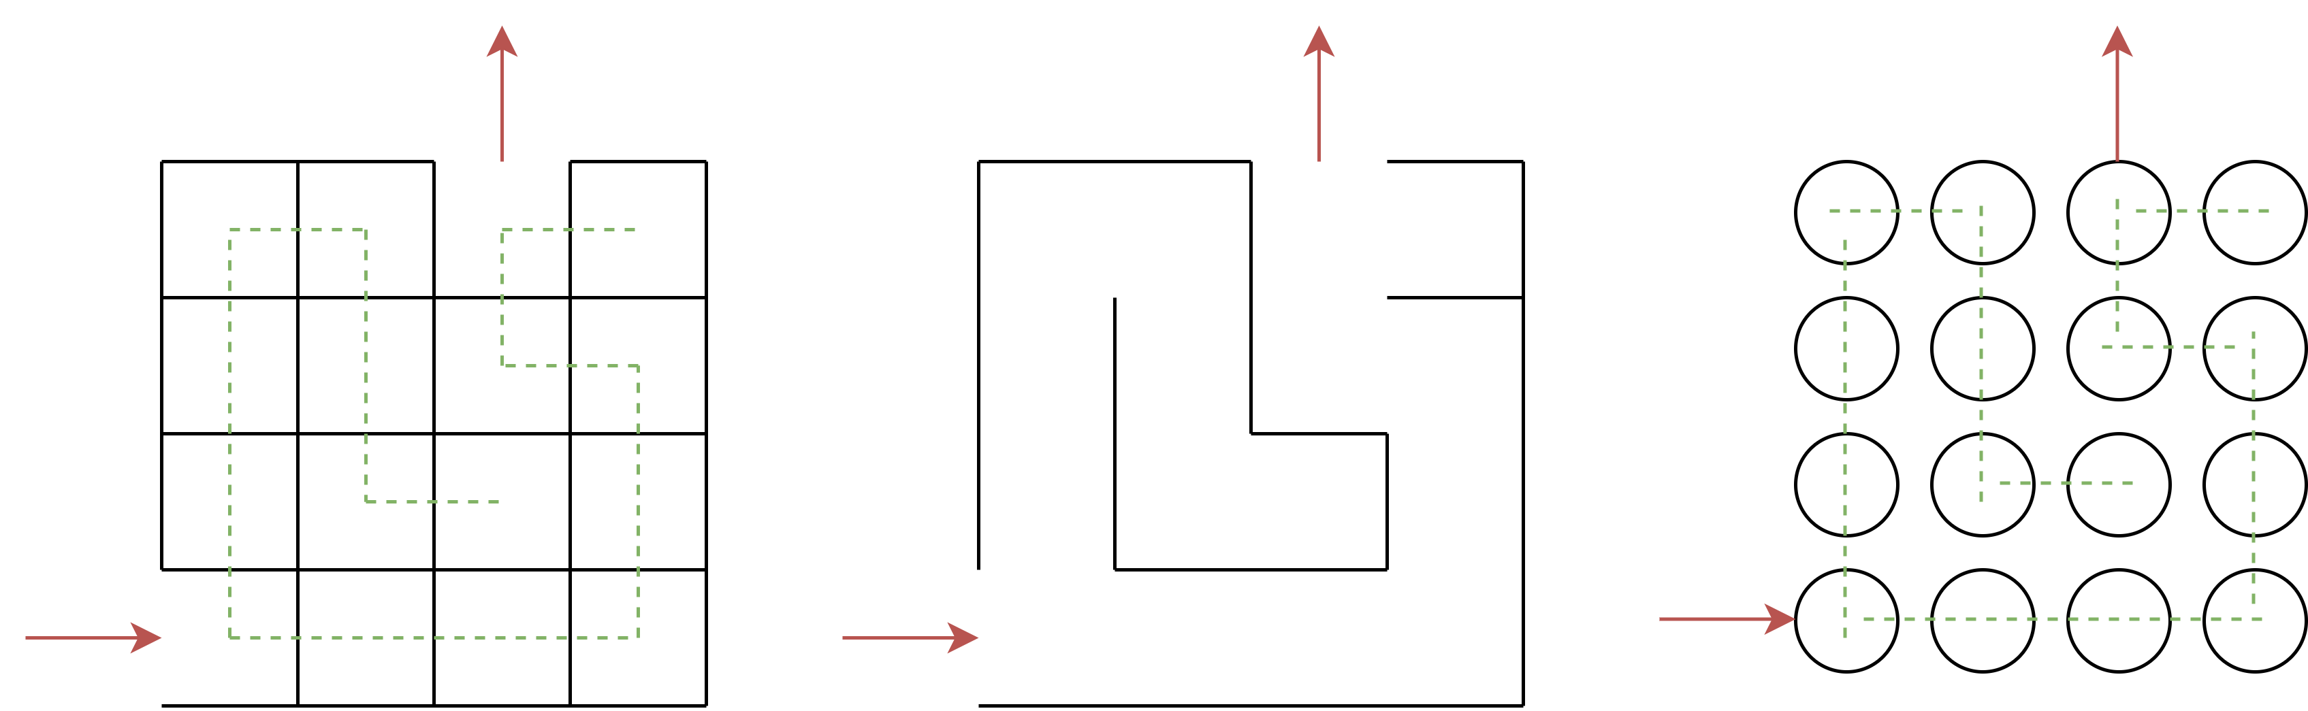
Представление в программе
Для наглядности лабиринт будем представить в виде графа, где вершины (ячейки) – это клетки-квадраты, а ребра – пути между этими клетками (узлами).
В программе лабиринт хранится в виде массива.
Оценку лабиринтов будем проводить по использованной памяти и по наличию тупиков.
Пример на маленьком лабиринте:

Slide 6
Основные понятия
Лабиринт — структура, состоящая из запутанных путей к выходу или путей, ведущих в тупик.
Будем классифицировать лабиринты по маршрутизации как наиболее интересный аспект в генерации лабиринтов. Он связан с типами проходов в пределах геометрии.
Петля - круговое движение в виде замкнутого пути.
Цикл – возможность прийти в одну и ту же точку 2 и больше путями.

Slide 7
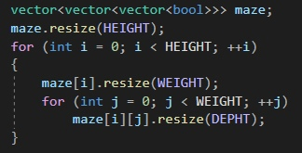
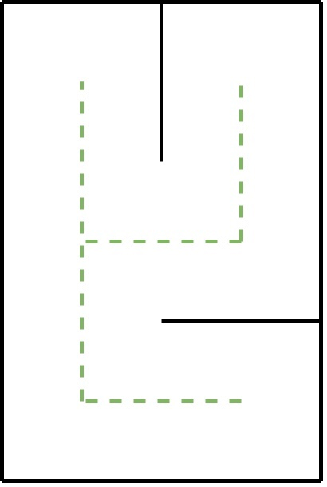
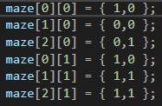
Пример хранения лабиринта в программе
Храним массив размерностью в нашем случае 3х2, каждая ячейка из которых хранит два числа, обозначающие стенку снизу и сверху соответственно
Заполнение массива для нашего примера лабиринта

Slide 8
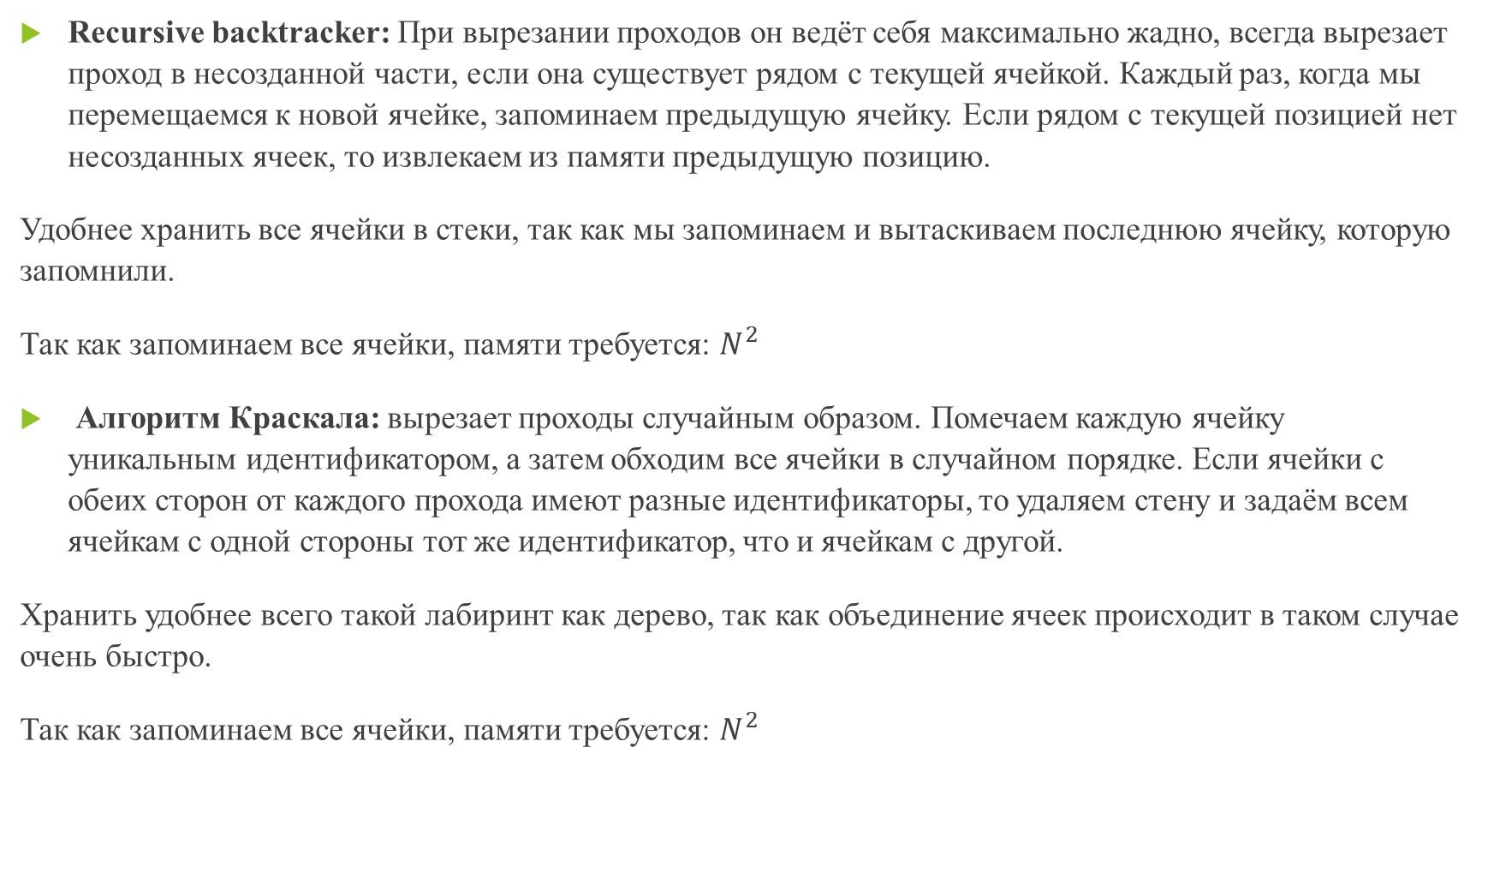
Алгоритмы создания лабиринта
Recursive backtracker: При вырезании проходов он ведёт себя максимально жадно, всегда вырезает проход в несозданной части, если она существует рядом с текущей ячейкой. Каждый раз, когда мы перемещаемся к новой ячейке, запоминаем предыдущую ячейку. Если рядом с текущей позицией нет несозданных ячеек, то извлекаем из памяти предыдущую позицию.
Удобнее хранить все ячейки в стеки, так как мы запоминаем и вытаскиваем последнюю ячейку, которую запомнили.
Так как запоминаем все ячейки, памяти требуется: $N^{2}$
Алгоритм Краскала: вырезает проходы случайным образом. Помечаем каждую ячейку уникальным идентификатором, а затем обходим все ячейки в случайном порядке. Если ячейки с обеих сторон от каждого прохода имеют разные идентификаторы, то удаляем стену и задаём всем ячейкам с одной стороны тот же идентификатор, что и ячейкам с другой.
Хранить удобнее всего такой лабиринт как дерево, так как объединение ячеек происходит в таком случае очень быстро.
Так как запоминаем все ячейки, памяти требуется: $N^{2}$

Slide 9
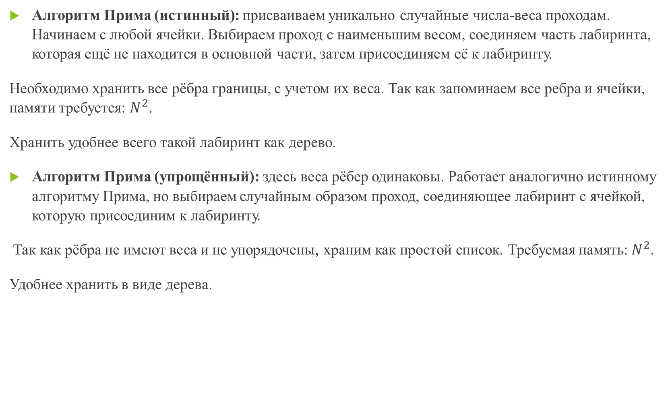
Алгоритмы создания лабиринта
Алгоритм Прима (истинный): присваиваем уникально случайные числа-веса проходам. Начинаем с любой ячейки. Выбираем проход с наименьшим весом, соединяем часть лабиринта, которая ещё не находится в основной части, затем присоединяем её к лабиринту.
Необходимо хранить все рёбра границы, с учетом их веса. Так как запоминаем все ребра и ячейки, памяти требуется: $N^{2}$.
Хранить удобнее всего такой лабиринт как дерево.
Алгоритм Прима (упрощённый): здесь веса рёбер одинаковы. Работает аналогично истинному алгоритму Прима, но выбираем случайным образом проход, соединяющее лабиринт с ячейкой, которую присоединим к лабиринту.
Так как рёбра не имеют веса и не упорядочены, храним как простой список. Требуемая память: $N^{2}$.
Удобнее хранить в виде дерева.

Slide 10
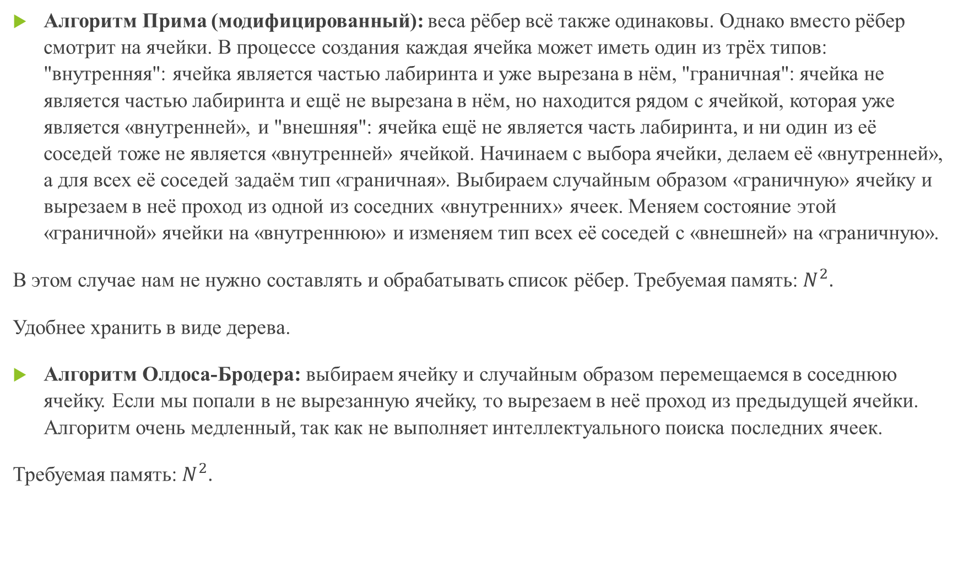
Алгоритмы создания лабиринта
Алгоритм Прима (модифицированный): веса рёбер всё также одинаковы. Однако вместо рёбер смотрит на ячейки. В процессе создания каждая ячейка может иметь один из трёх типов: "внутренняя": ячейка является частью лабиринта и уже вырезана в нём, "граничная": ячейка не является частью лабиринта и ещё не вырезана в нём, но находится рядом с ячейкой, которая уже является «внутренней», и "внешняя": ячейка ещё не является часть лабиринта, и ни один из её соседей тоже не является «внутренней» ячейкой. Начинаем с выбора ячейки, делаем её «внутренней», а для всех её соседей задаём тип «граничная». Выбираем случайным образом «граничную» ячейку и вырезаем в неё проход из одной из соседних «внутренних» ячеек. Меняем состояние этой «граничной» ячейки на «внутреннюю» и изменяем тип всех её соседей с «внешней» на «граничную».
В этом случае нам не нужно составлять и обрабатывать список рёбер. Требуемая память: $N^{2}$.
Удобнее хранить в виде дерева.
Алгоритм Олдоса-Бродера: выбираем ячейку и случайным образом перемещаемся в соседнюю ячейку. Если мы попали в не вырезанную ячейку, то вырезаем в неё проход из предыдущей ячейки. Алгоритм очень медленный, так как не выполняет интеллектуального поиска последних ячеек.
Требуемая память: $N^{2}$.

Slide 11
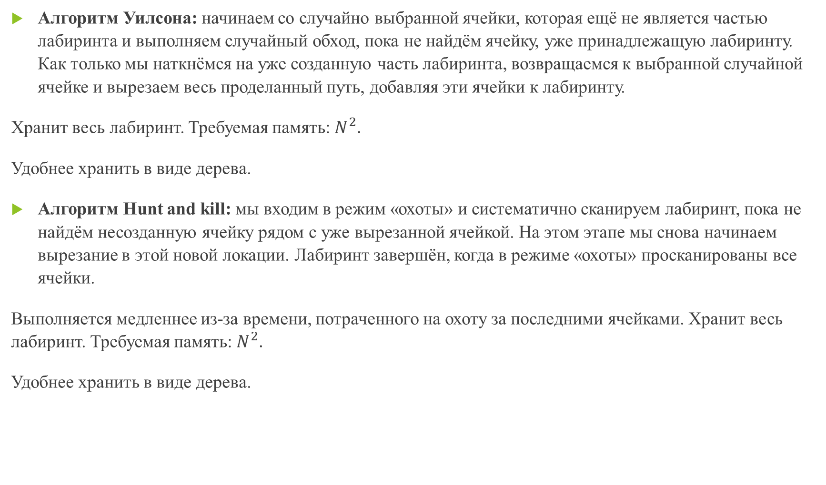
Алгоритмы создания лабиринта
Алгоритм Уилсона: начинаем со случайно выбранной ячейки, которая ещё не является частью лабиринта и выполняем случайный обход, пока не найдём ячейку, уже принадлежащую лабиринту. Как только мы наткнёмся на уже созданную часть лабиринта, возвращаемся к выбранной случайной ячейке и вырезаем весь проделанный путь, добавляя эти ячейки к лабиринту.
Хранит весь лабиринт. Требуемая память: $N^{2}$.
Удобнее хранить в виде дерева.
Алгоритм Hunt and kill: мы входим в режим «охоты» и систематично сканируем лабиринт, пока не найдём несозданную ячейку рядом с уже вырезанной ячейкой. На этом этапе мы снова начинаем вырезание в этой новой локации. Лабиринт завершён, когда в режиме «охоты» просканированы все ячейки.
Выполняется медленнее из-за времени, потраченного на охоту за последними ячейками. Хранит весь лабиринт. Требуемая память: $N^{2}$.
Удобнее хранить в виде дерева.

Slide 12
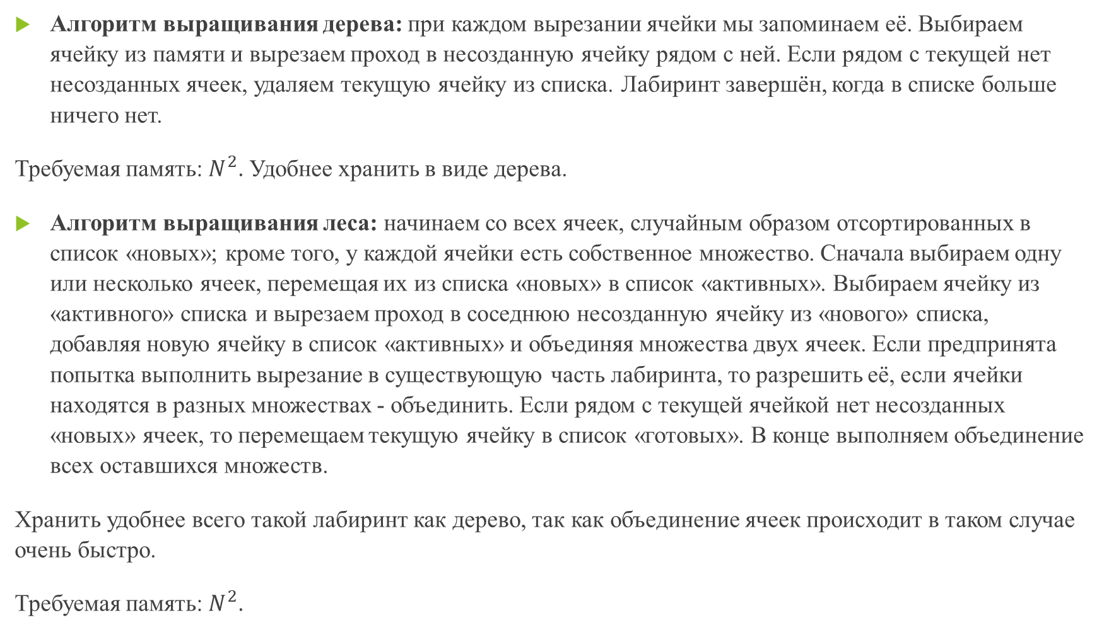
Алгоритмы создания лабиринта
Алгоритм выращивания дерева: при каждом вырезании ячейки мы запоминаем её. Выбираем ячейку из памяти и вырезаем проход в несозданную ячейку рядом с ней. Если рядом с текущей нет несозданных ячеек, удаляем текущую ячейку из списка. Лабиринт завершён, когда в списке больше ничего нет.
Требуемая память: $N^{2}$. Удобнее хранить в виде дерева.
Алгоритм выращивания леса: начинаем со всех ячеек, случайным образом отсортированных в список «новых»; кроме того, у каждой ячейки есть собственное множество. Сначала выбираем одну или несколько ячеек, перемещая их из списка «новых» в список «активных». Выбираем ячейку из «активного» списка и вырезаем проход в соседнюю несозданную ячейку из «нового» списка, добавляя новую ячейку в список «активных» и объединяя множества двух ячеек. Если предпринята попытка выполнить вырезание в существующую часть лабиринта, то разрешить её, если ячейки находятся в разных множествах - объединить. Если рядом с текущей ячейкой нет несозданных «новых» ячеек, то перемещаем текущую ячейку в список «готовых». В конце выполняем объединение всех оставшихся множеств.
Хранить удобнее всего такой лабиринт как дерево, так как объединение ячеек происходит в таком случае очень быстро.
Требуемая память: $N^{2}$.

Slide 13
Алгоритмы создания лабиринта
Алгоритм Эллера: создаёт лабиринт построчно, после завершения генерации строки алгоритм больше её не учитывает. Каждая ячейка в строке содержится во множестве; две ячейки принадлежат одному множеству, если между ними есть проход. Создание строки состоит из двух частей: случайным образом вырезаем горизонтальные проходы, затем случайным образом вырезаем вертикальные проходы со следующей строкой.
Хранить лучше всего с помощью циклического двусвязного списка ячеек, что позволяет выполнять за постоянное время вставку, удаление и проверку нахождения соседних ячеек в одном множестве.
Так как мы храним строку, то в памяти мы граним только текущую сроку лабиринта, а не весь.
Алгоритм Sidewinder: лабиринт генерируется по одной строке за раз: для каждой ячейки случайным образом выбирается, нужно ли вырезать проход, ведущий вправо. Если проход не вырезан, то мы считаем, что только что завершили горизонтальный проход, образованный текущей ячейкой и всеми ячейками слева, вырезавшими проходы, ведущими в неё. Случайным образом выбираем одну ячейку вдоль этого прохода и вырезаем проход, ведущий из неё вверх. Поднимаемся вверх от случайной ячейки. То есть в каждой строке всегда будет ровно один проход, ведущий вверх.
Также как и в предыдущий раз храним только текущую строку.
Удобнее всего хранить в виде циклического двусвязного списка ячеек.

Slide 14
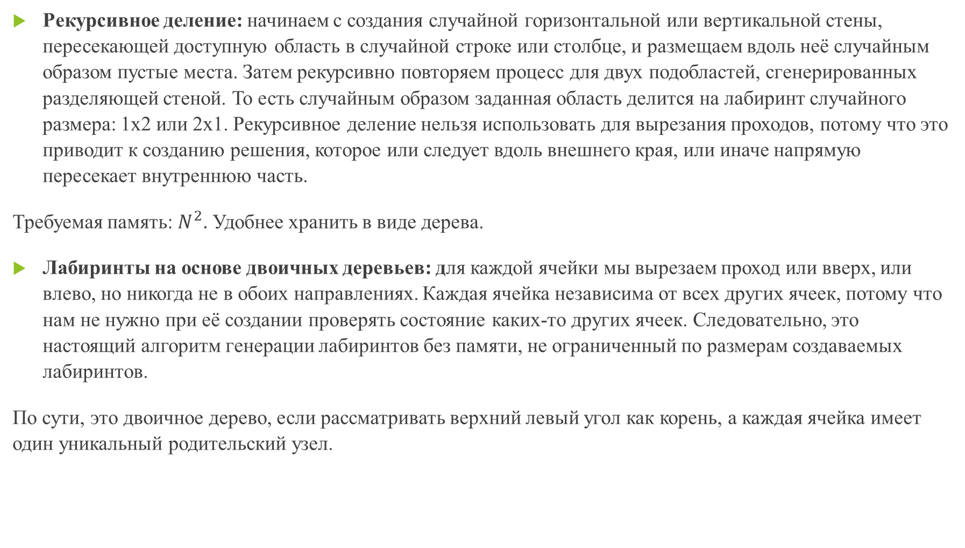
Алгоритмы создания лабиринта
Рекурсивное деление: начинаем с создания случайной горизонтальной или вертикальной стены, пересекающей доступную область в случайной строке или столбце, и размещаем вдоль неё случайным образом пустые места. Затем рекурсивно повторяем процесс для двух подобластей, сгенерированных разделяющей стеной. То есть случайным образом заданная область делится на лабиринт случайного размера: 1x2 или 2x1. Рекурсивное деление нельзя использовать для вырезания проходов, потому что это приводит к созданию решения, которое или следует вдоль внешнего края, или иначе напрямую пересекает внутреннюю часть.
Требуемая память: $N^{2}$. Удобнее хранить в виде дерева.
Лабиринты на основе двоичных деревьев: для каждой ячейки мы вырезаем проход или вверх, или влево, но никогда не в обоих направлениях. Каждая ячейка независима от всех других ячеек, потому что нам не нужно при её создании проверять состояние каких-то других ячеек. Следовательно, это настоящий алгоритм генерации лабиринтов без памяти, не ограниченный по размерам создаваемых лабиринтов.
По сути, это двоичное дерево, если рассматривать верхний левый угол как корень, а каждая ячейка имеет один уникальный родительский узел.

Slide 15
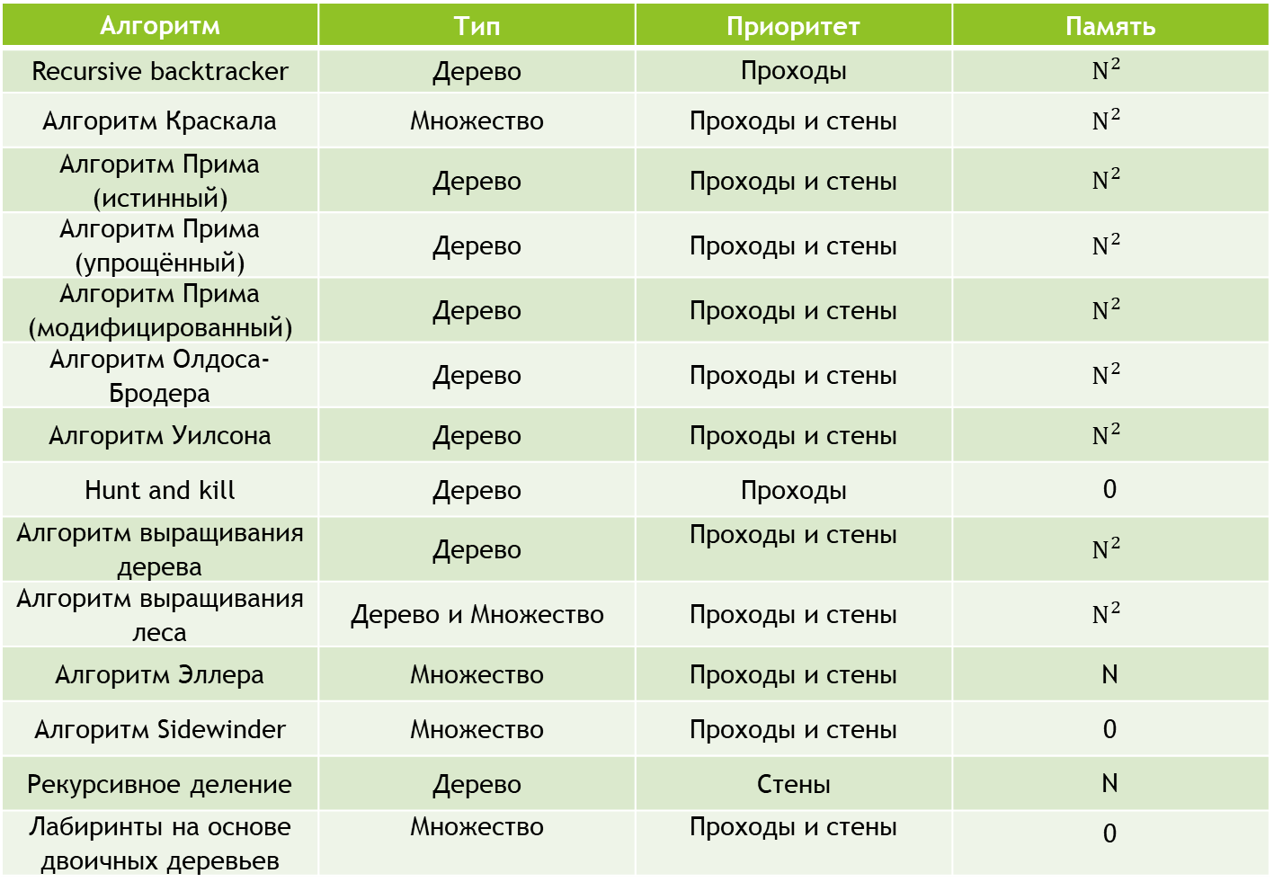
Сравнение алгоритмов
Алгоритм | Тип | Приоритет | Память
Recursive backtracker | Дерево | Проходы | $$N^{2}$$
Алгоритм Краскала | Множество | Проходы и стены | $$N^{2}$$
Алгоритм Прима (истинный) | Дерево | Проходы и стены | $$N^{2}$$
Алгоритм Прима (упрощённый) | Дерево | Проходы и стены | $$N^{2}$$
Алгоритм Прима (модифицированный) | Дерево | Проходы и стены | $$N^{2}$$
Алгоритм Олдоса-Бродера | Дерево | Проходы и стены | $$N^{2}$$
Алгоритм Уилсона | Дерево | Проходы и стены | $$N^{2}$$
Hunt and kill | Дерево | Проходы | 0
Алгоритм выращивания дерева | Дерево | Проходы и стены | $$N^{2}$$
Алгоритм выращивания леса | Дерево и Множество | Проходы и стены | $$N^{2}$$
Алгоритм Эллера | Множество | Проходы и стены | N
Алгоритм Sidewinder | Множество | Проходы и стены | 0
Рекурсивное деление | Дерево | Стены | N
Лабиринты на основе двоичных деревьев | Множество | Проходы и стены | 0

